Slide 1
CHÀO MỪNG CẢ LỚP
ĐẾN VỚI BÀI HỌC HÔM NAY!

Slide 2
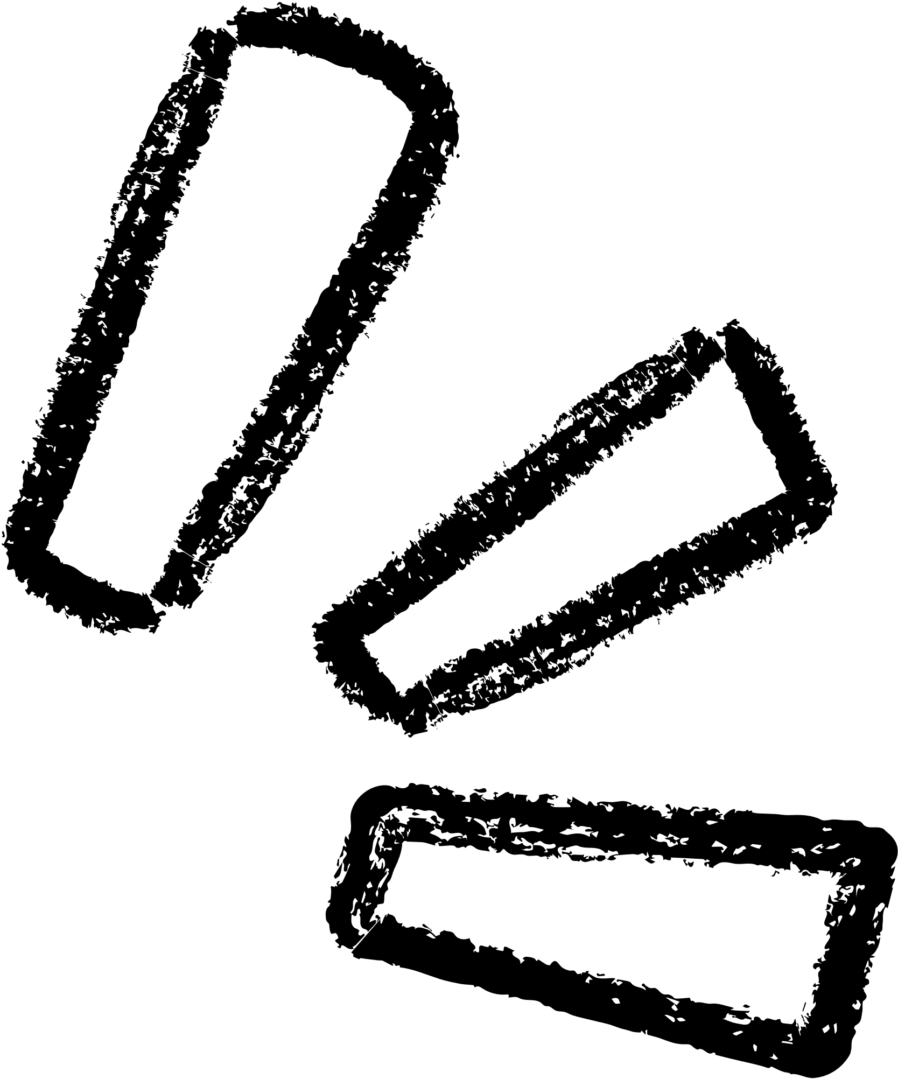
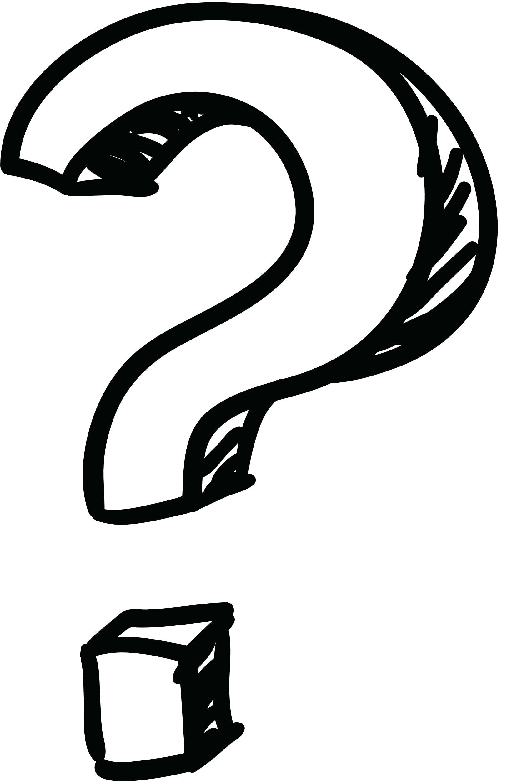
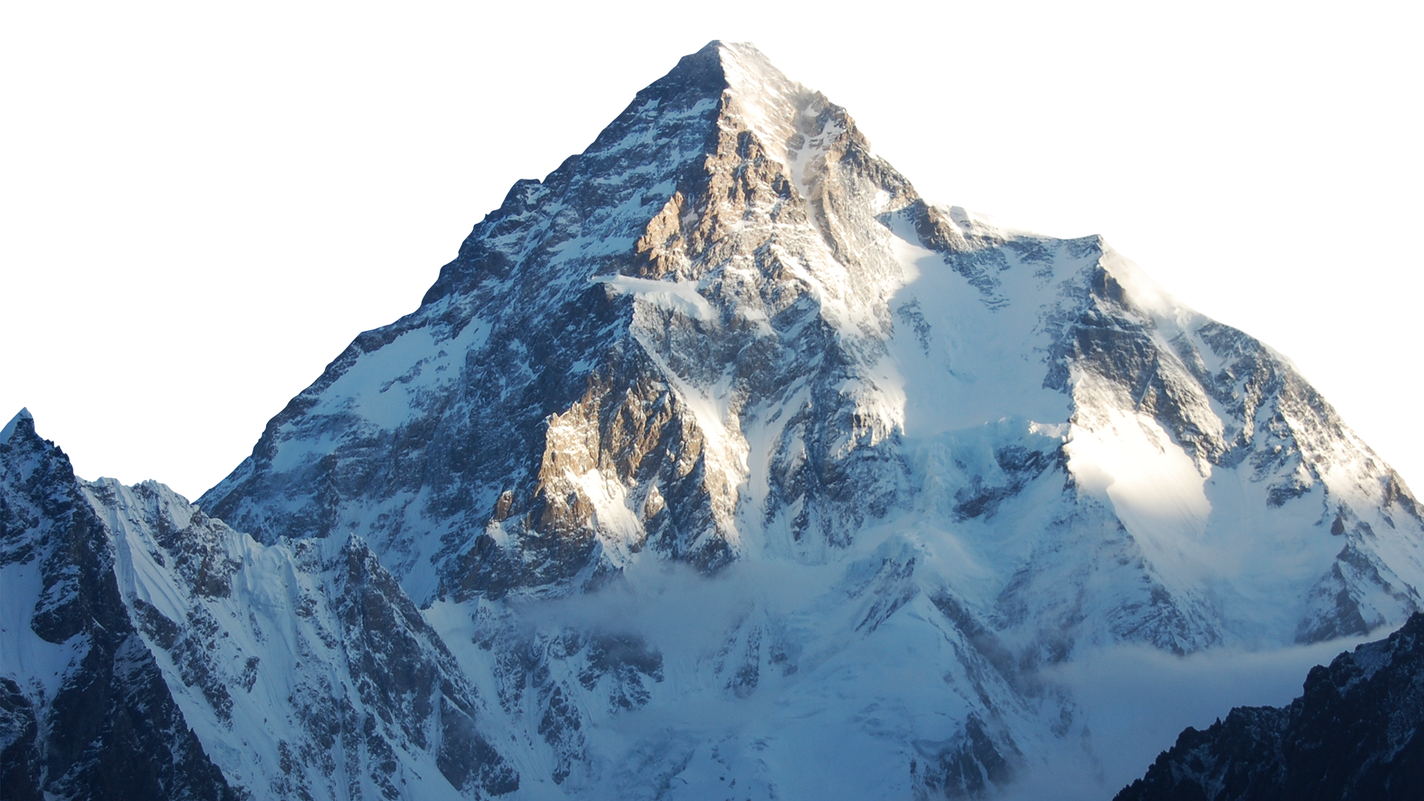
KHỞI ĐỘNG
Đỉnh Everest được mệnh danh là “nóc nhà của thế giới”, bởi đây là đỉnh núi cao nhất trên Trái Đất so với mực nước biển. Có rất nhiều con số khác nhau đã từng được công bố về chiều cao của đỉnh Everest:
8 848,13 m
8 844,43 m
Vì sao lại có nhiều kết quả khác nhau như vậy và đâu là con số chính xác?
8 848 m
8 850 m

Slide 3
CHƯƠNG V: CÁC SỐ ĐẶC TRƯNG CỦA MẪU SỐ LIỆU KHÔNG GHÉP NHÓM
BÀI 12: SỐ GẦN ĐÚNG VÀ SAI SỐ (2 TIẾT)

Slide 4
NỘI DUNG BÀI HỌC
01.
02.
03.
Sai số tuyệt đối và sai số tương đối
Số gần đúng
Quy tròn số gần đúng

Slide 5

1.
Số gần đúng
Ngày 8-12-2020, Trung Quốc và Nepal ra thông cáo chung khẳng định chiều cao mới đo được của đỉnh núi cao nhất thế giới Everest là 8 848,86 m.
Trong các số được đưa ra ở tình huống mở đầu, số nào gần nhất với số được công bố ở trên?
HĐ1
8 848,13

Slide 6
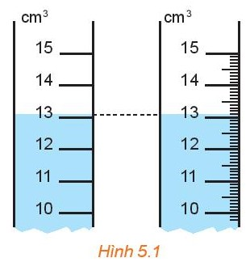
Trang và Hòa thực hiện đo thể tích một cốc nước bằng hai ống đong có vạch chia được kết quả như Hình 5.1. Hãy cho biết số đo thể tích trên mỗi ống.
HĐ2
Giải
Số đo thể tích trên ống thứ nhất là: 13 cm³;
Số đo thể tích trên ống thức hai là: 13,1 cm³.

Slide 7


KẾT LUẬN
Trong nhiều trường hợp, ta không biết hoặc khó biết số đúng (kí hiệu là $\overline{a}$) mà chỉ tìm được giá trị khác xấp xỉ của nó. Giá trị này được gọi là số gần đúng, kí hiệu là a.

Slide 8
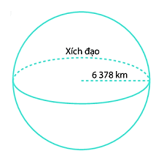

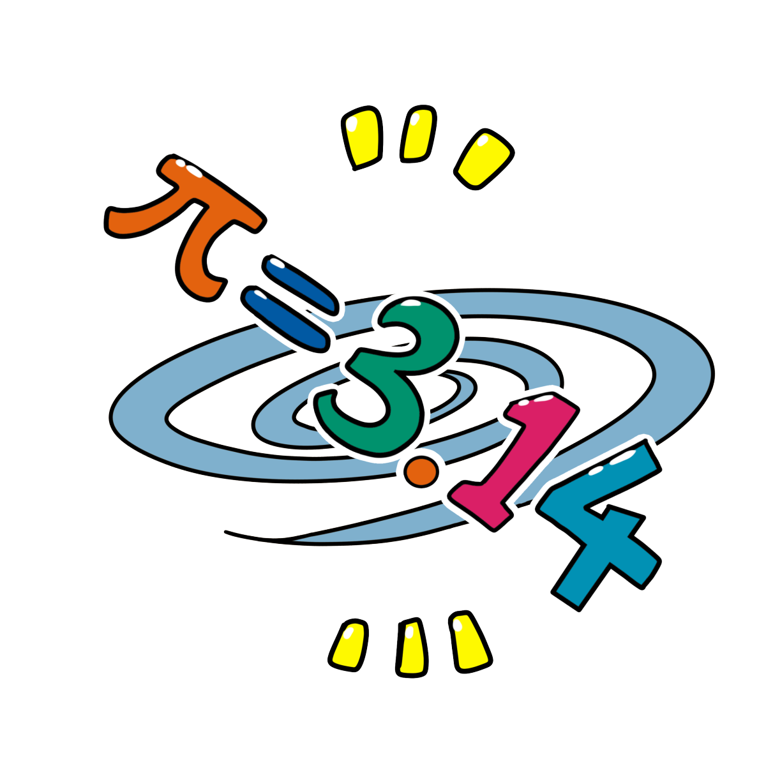
Ví dụ về số gần đúng:
2
1
Bán kính đường Xích Đạo của Trái Đất là 6 378 km.
Khoảng cách từ Mặt Trăng đến Trái Đất là 384 400 km.
Hãy lấy một ví dụ khác về số gần đúng.
Ví dụ: Số gần đúng của số π là 3,14159.

Slide 9
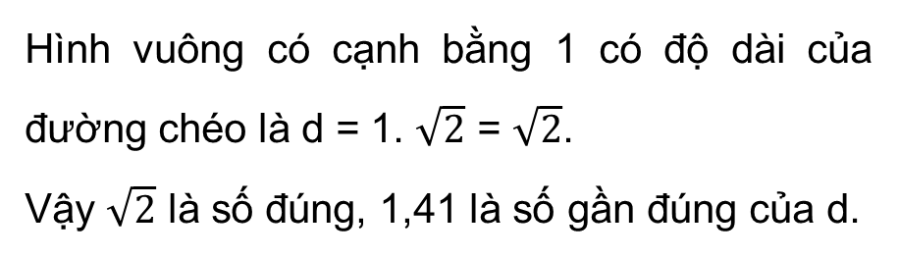
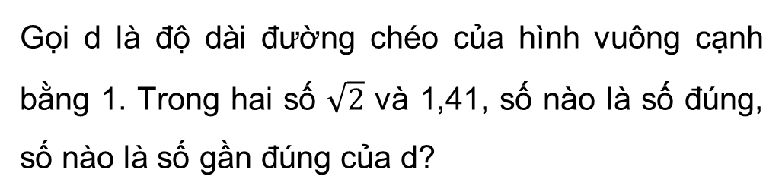
Gọi d là độ dài đường chéo của hình vuông cạnh bằng 1. Trong hai số $\sqrt{2}$ và 1,41, số nào là số đúng, số nào là số gần đúng của d?
Ví dụ 1:
Giải
1
Hình vuông có cạnh bằng 1 có độ dài của đường chéo là d = 1. $\sqrt{2}$ = $\sqrt{2}$.
Vậy $\sqrt{2}$ là số đúng, 1,41 là số gần đúng của d.
d

Slide 10
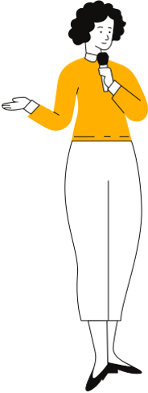
Gọi P là chu vi của đường tròn bán kính 1 cm. Hãy tìm một giá trị gần đúng của P.
Luyện tập 1:
Gợi ý
Hãy nêu công thức tính chu vi đường tròn.
Số gần đúng cho P phụ thuộc vào số gần đúng của số nào?
Hãy chọn một giá trị gần đúng của π để tính P.
P = 2.π.R.
Số π

Slide 11
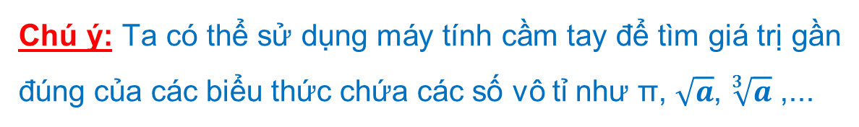
Gọi P là chu vi của đường tròn bán kính 1 cm. Hãy tìm một giá trị gần đúng của P.
Luyện tập 1:
Giải
Ta có: P = 2.π.R.
Nếu ta lấy 3,14 là số gần đúng của π thì P = 2. 3,14. 1 = 6,28.
Vậy số gần đúng của P là: 6,28.
Chú ý: Ta có thể sử dụng máy tính cầm tay để tìm giá trị gần đúng của các biểu thức chứa các số vô tỉ như π, $\sqrt{a}$, $\sqrt[3]{a}$ ,...

Slide 12

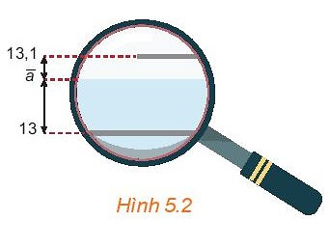
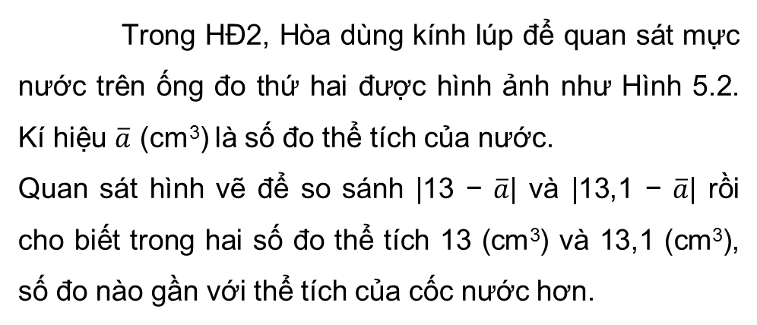
2.
Sai số tuyệt đối và sai số tương đối
a) Sai số tuyệt đối
Thảo luận nhóm đôi, hoàn thành HĐ3
HĐ3
Trong HĐ2, Hòa dùng kính lúp để quan sát mực nước trên ống đo thứ hai được hình ảnh như Hình 5.2. Kí hiệu $\overline{a}$ (cm³) là số đo thể tích của nước.
Quan sát hình vẽ để so sánh |13 − $\overline{a}$| và |13,1 − $\overline{a}$| rồi cho biết trong hai số đo thể tích 13 (cm³) và 13,1 (cm³), số đo nào gần với thể tích của cốc nước hơn.

Slide 13

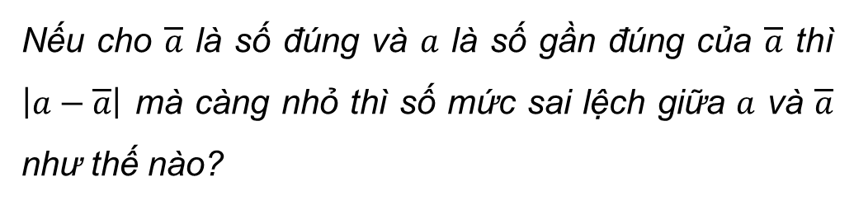
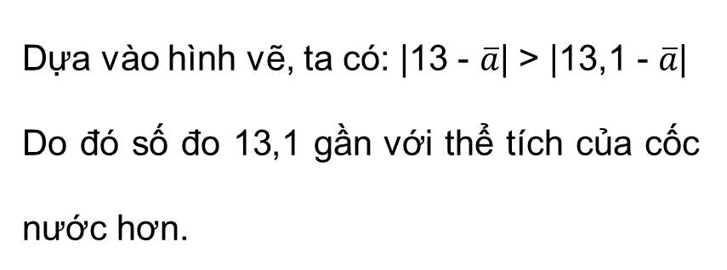
Nếu cho $\overline{a}$ là số đúng và $a$ là số gần đúng của $\overline{a}$ thì $\left|a−\overline{a}\right|$ mà càng nhỏ thì số mức sai lệch giữa $a$ và $\overline{a}$ như thế nào?
Mức sai lệch càng nhỏ
Giải
Dựa vào hình vẽ, ta có: |13 - $\overline{a}$| > |13,1 - $\overline{a}$|
Do đó số đo 13,1 gần với thể tích của cốc nước hơn.

Slide 14
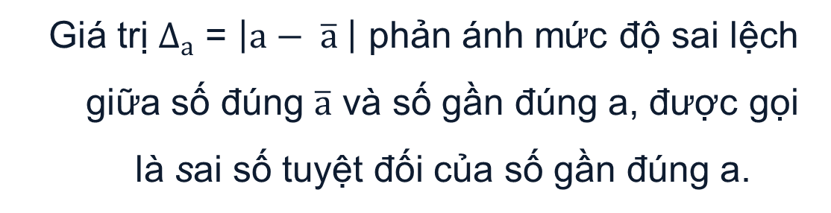
KẾT LUẬN
"
Giá trị $∆_{a}$ = $\left|a− \overline{a} \right|$ phản ánh mức độ sai lệch giữa số đúng $\overline{a}$ và số gần đúng a, được gọi là sai số tuyệt đối của số gần đúng a.
"

Slide 15

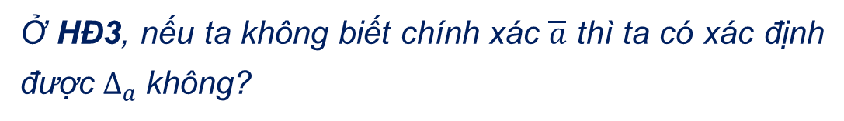
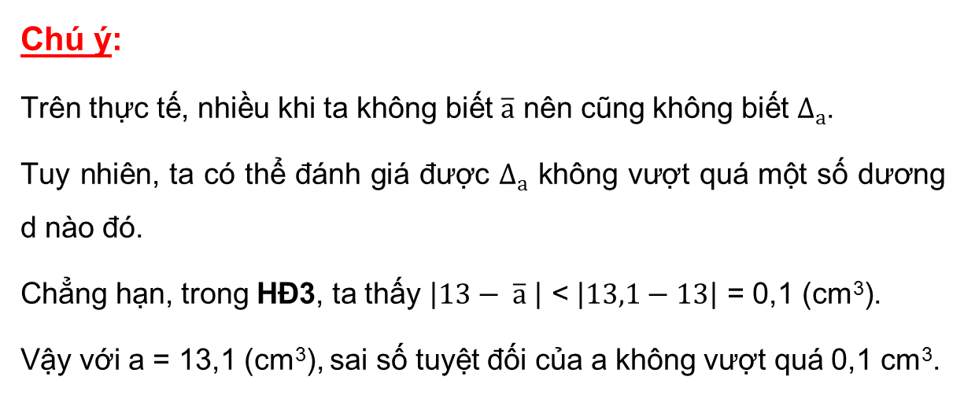
Ở HĐ3, nếu ta không biết chính xác $\overline{a}$ thì ta có xác định được $∆_{a}$ không?
Chú ý:
Trên thực tế, nhiều khi ta không biết $\overline{a}$ nên cũng không biết $∆_{a}$.
Tuy nhiên, ta có thể đánh giá được $∆_{a}$ không vượt quá một số dương d nào đó.
Chẳng hạn, trong HĐ3, ta thấy $\left|13− \overline{a} \right|$ < $\left|13,1−13\right|$ = 0,1 (cm³).
Vậy với a = 13,1 (cm³), sai số tuyệt đối của a không vượt quá 0,1 cm³.

Slide 16
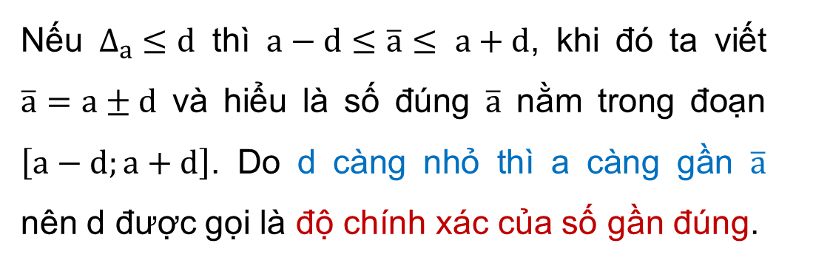
Nếu $∆_{a} ≤d$ thì $a−d≤\overline{a}≤ a+d$, khi đó ta viết $\overline{a}=a±d$ và hiểu là số đúng $\overline{a}$ nằm trong đoạn $\left[a−d;a+d\right]$. Do d càng nhỏ thì a càng gần $\overline{a}$ nên d được gọi là độ chính xác của số gần đúng.

Slide 17
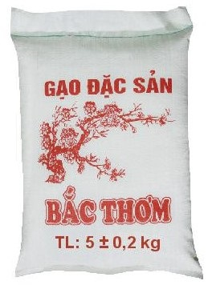
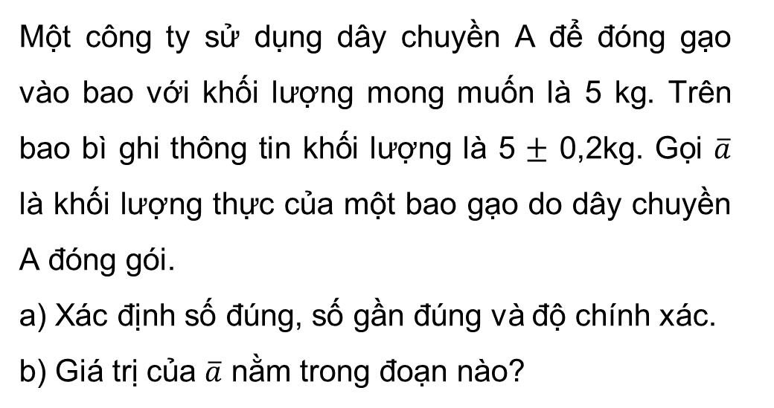
Ví dụ 2:
Một công ty sử dụng dây chuyền A để đóng gạo vào bao với khối lượng mong muốn là 5 kg. Trên bao bì ghi thông tin khối lượng là 5 $±$ 0,2kg. Gọi $\overline{a}$ là khối lượng thực của một bao gạo do dây chuyền A đóng gói.
a) Xác định số đúng, số gần đúng và độ chính xác.
b) Giá trị của $\overline{a}$ nằm trong đoạn nào?

Slide 18
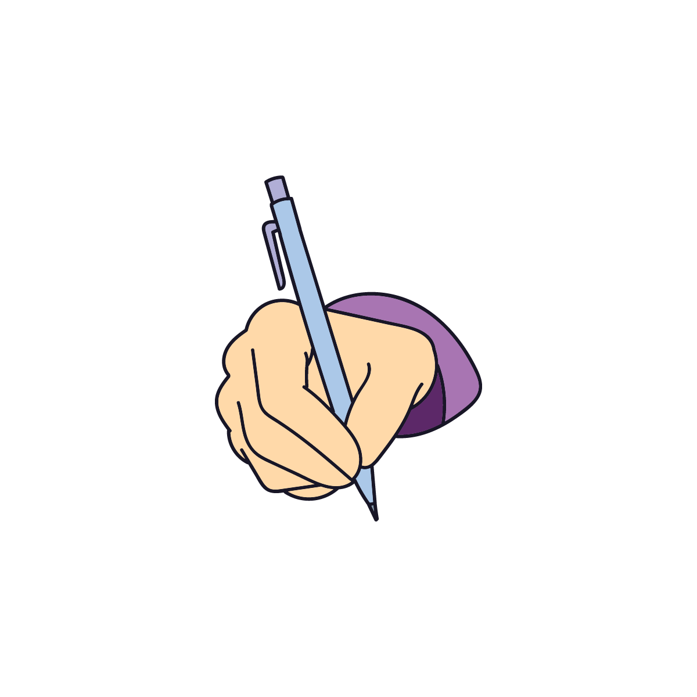

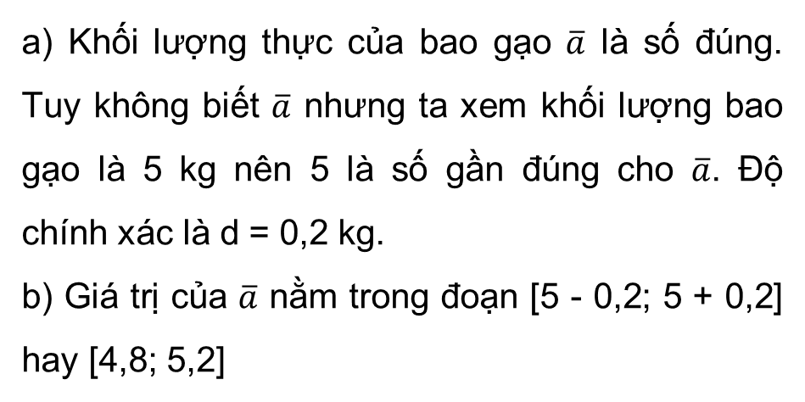
Giải
a) Khối lượng thực của bao gạo $\overline{a}$ là số đúng. Tuy không biết $\overline{a}$ nhưng ta xem khối lượng bao gạo là 5 kg nên 5 là số gần đúng cho $\overline{a}$. Độ chính xác là d = 0,2 kg.
b) Giá trị của $\overline{a}$ nằm trong đoạn [5 - 0,2; 5 + 0,2] hay [4,8; 5,2]

Slide 19
Luyện tập 2:
Một phép đo đường kính nhân tế bào cho kết quả là 5 ± 0,3μm. Đường kính thực của nhân tế bào thuộc đoạn nào?
Gợi ý: Em hãy xác định số đúng, số gần đúng, độ chính xác. Từ đó xác định đường kính thực thuộc đoạn nào?
Giải
Đường kính thực của nhân tế bào thuộc đoạn [5 - 0,3; 5 + 0,3] hay [4,7; 5,3].

Slide 20
Chú ý
Trong các phép đo, độ chính xác d của số gần đúng bằng một nửa đơn vị của thước đo. Chẳng hạn, một thước đo có vạch chia vạch đến xentimét thì mọi giá trị đo nằm giữa 6,5 cm và 7,5 cm đều được coi là 7 cm. Vì vậy, thước đo có thang đo càng nhỏ thì cho giá trị đo càng chính xác.

Slide 21

b) Sai số tương đối
HĐ4
Công ty (trong Ví dụ 2) cũng sử dụng dây chuyển B để đóng gạo với khối lượng chính xác là 20 kg. Trên bao bì ghi thông tin khối lượng là 20 ± 0,5kg.
Khẳng định "Dây chuyền A tốt hơn dây chuyền B" là đúng hay sai?
Sai vì khối lượng của bao gạo ở dây chuyền B nặng hơn nhiều khối lượng bao gạo ở dây chuyền B nên không thể dựa vào sai số tuyệt đối để so sánh.

Slide 22
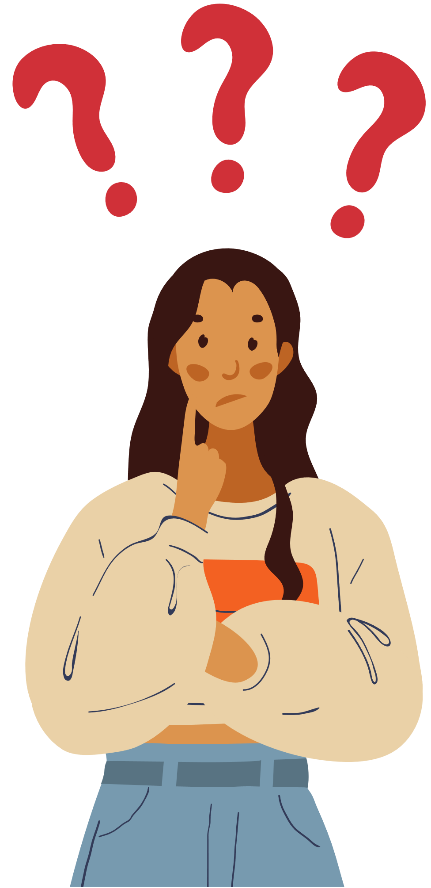
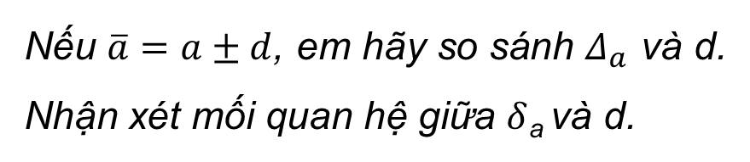
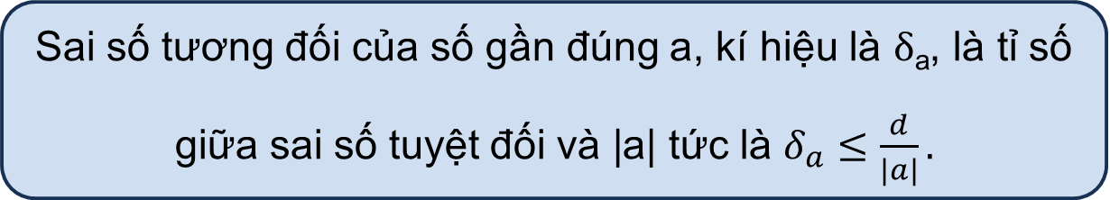
KẾT LUẬN
Sai số tương đối của số gần đúng a, kí hiệu là $δ$_{a}, là tỉ số giữa sai số tuyệt đối và |a| tức là $δ_{a}≤\frac{d}{|a|}.$
Nếu $\overline{a}=a±d$, em hãy so sánh $Δ_{a}$ và d. Nhận xét mối quan hệ giữa $δ$_{a} và d.

Slide 23

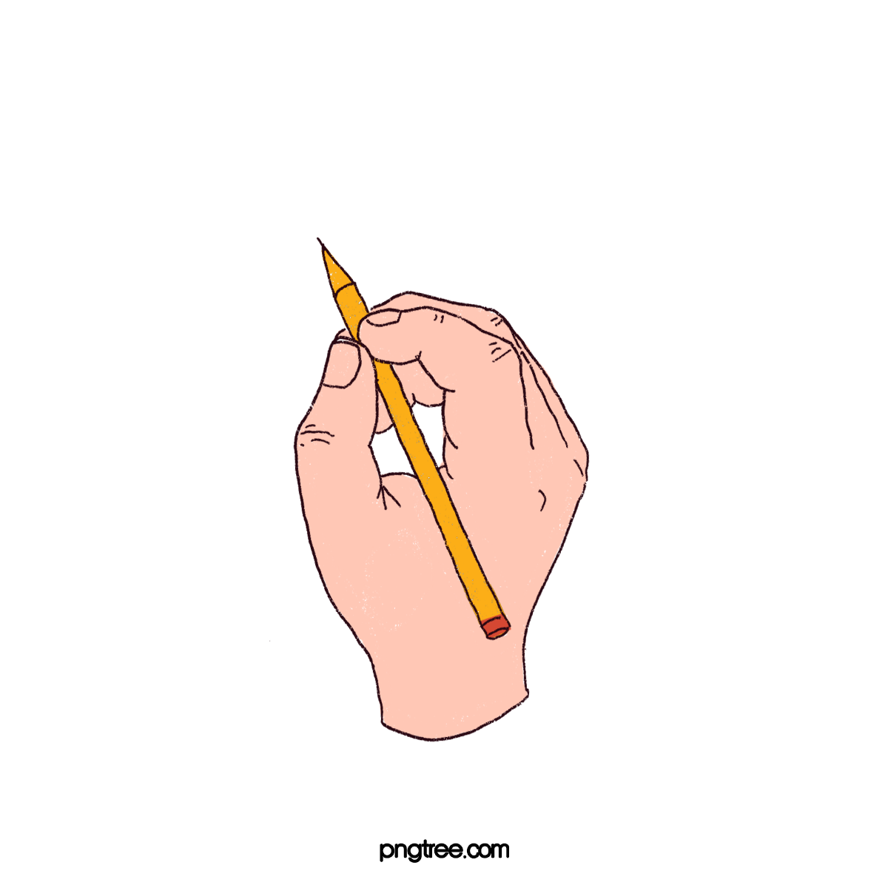
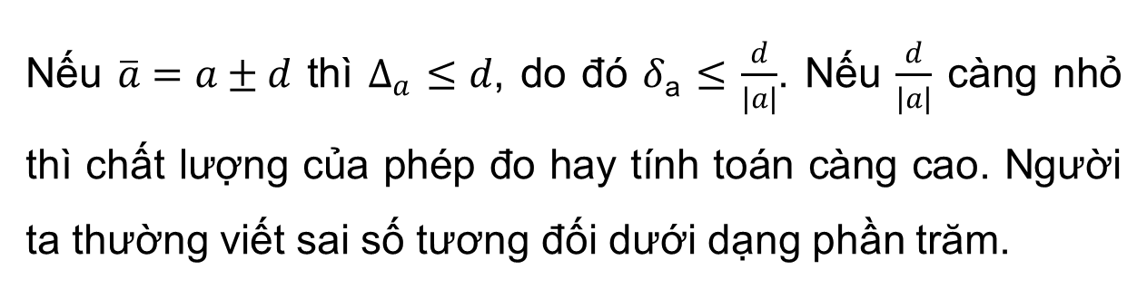
Nhận xét
Nếu $\overline{a}=a±d$ thì $∆_{a}$ $≤d$, do đó $δ$_{a} $≤$ $\frac{d}{\left|a\right|}$. Nếu $\frac{d}{\left|a\right|}$ càng nhỏ thì chất lượng của phép đo hay tính toán càng cao. Người ta thường viết sai số tương đối dưới dạng phần trăm.

Slide 24
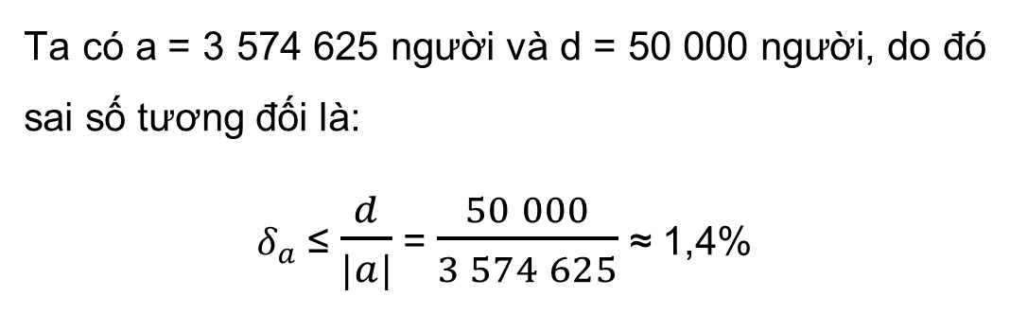
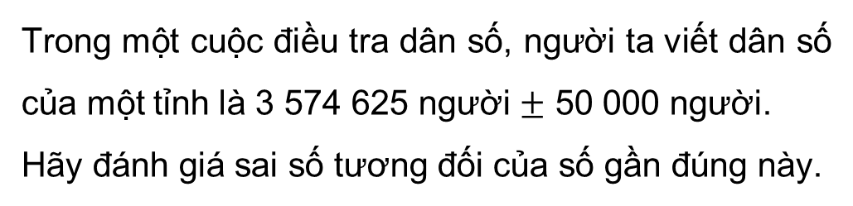
Trong một cuộc điều tra dân số, người ta viết dân số của một tỉnh là 3 574 625 người $±$ 50 000 người.
Hãy đánh giá sai số tương đối của số gần đúng này.
Ví dụ 3:
Giải
Ta có a = 3 574 625 người và d = 50 000 người, do đó sai số tương đối là:
$δ_{a}$ ≤ $\frac{d}{|a|}$ = $\frac{50 000}{3 574 625}$ ≈ 1,4%

Slide 25
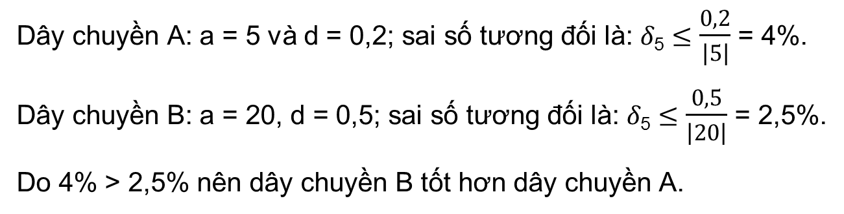
Luyện tập 3:
Đánh giá sai số tương đối của khối lượng bao gạo được đóng gói theo hai dây chuyền A, B ở Ví dụ 2 và HĐ4. Dựa trên tiêu chí này, dây chuyền nào tốt hơn?
Giải
Dây chuyền A: a = 5 và d = 0,2; sai số tương đối là: $δ$₅ $≤$ $\frac{0,2}{\left|5\right|}$ = 4%.
Dây chuyền B: a = 20, d = 0,5; sai số tương đối là: $δ$₅ $≤$ $\frac{0,5}{\left|20\right|}$ = 2,5%.
Do 4% > 2,5% nên dây chuyền B tốt hơn dây chuyền A.

Slide 26

3.
Quy tròn số gần đúng
Trong thực tế đo đạc và tính toán, nhiều khi ta chỉ cần biết giá trị gần đúng của một đại lượng với độ chính xác nào đó, nên để cho gọn, người ta thường sử dụng số được làm tròn.
Số thu được sau khi thực hiện làm tròn số được gọi là
số quy tròn. Số quy tròn là một số gần đúng của số ban đầu.

Slide 27


Em hãy nhắc lại quy tắc làm tròn số.
Đối với chữ số hàng làm tròn:
Đối với chữ số sau hàng làm tròn:
Giữ nguyên nếu chữ số ngay bên phải nó nhỏ hơn 5;
Tăng 1 đơn vị nếu chữ số ngay bên phải nó lớn hơn hoặc bằng 5.
Bỏ đi nếu ở phần thập phân;
Thay bởi các chữ số 0 nếu ở phần số nguyên.

Slide 28

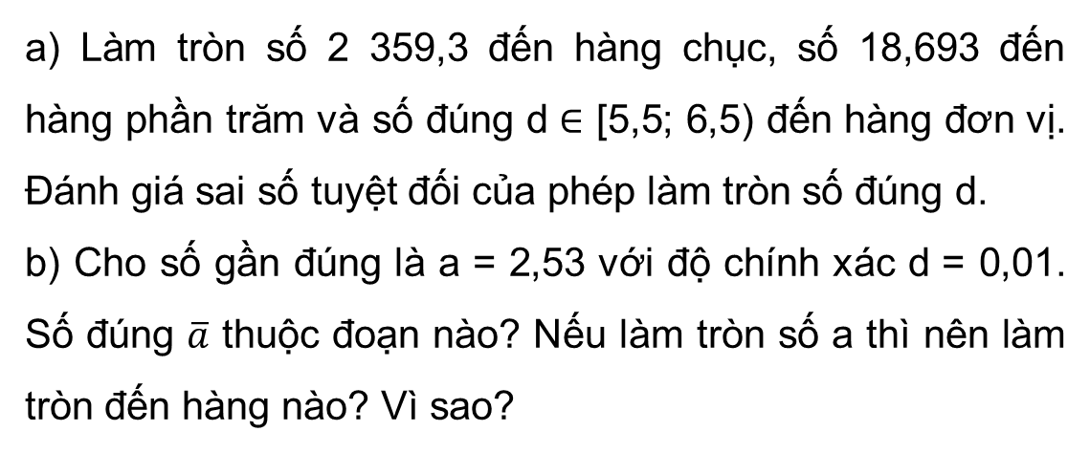
Ví dụ 4:
a) Làm tròn số 2 359,3 đến hàng chục, số 18,693 đến hàng phần trăm và số đúng d $∈$ [5,5; 6,5) đến hàng đơn vị. Đánh giá sai số tuyệt đối của phép làm tròn số đúng d.
b) Cho số gần đúng là a = 2,53 với độ chính xác d = 0,01. Số đúng $\overline{a}$ thuộc đoạn nào? Nếu làm tròn số a thì nên làm tròn đến hàng nào? Vì sao?

Slide 29
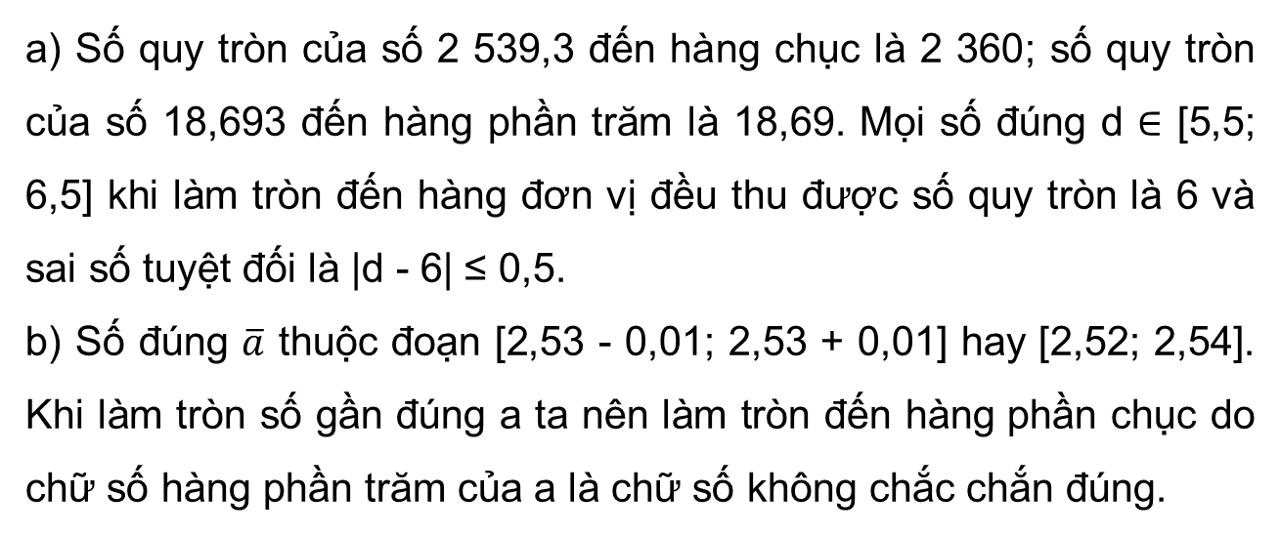
Giải
a) Số quy tròn của số 2 539,3 đến hàng chục là 2 360; số quy tròn của số 18,693 đến hàng phần trăm là 18,69. Mọi số đúng d $∈$ [5,5; 6,5] khi làm tròn đến hàng đơn vị đều thu được số quy tròn là 6 và sai số tuyệt đối là |d - 6| ≤ 0,5.
b) Số đúng $\overline{a}$ thuộc đoạn [2,53 - 0,01; 2,53 + 0,01] hay [2,52; 2,54]. Khi làm tròn số gần đúng a ta nên làm tròn đến hàng phần chục do chữ số hàng phần trăm của a là chữ số không chắc chắn đúng.

Slide 30
Nhận xét
Khi thay số đúng bởi số quy tròn đến một hàng nào đó thì sai số tuyệt đối của số quy tròn không vượt quá nửa đơn vị của hàng làm tròn.
Cho số gần đúng a với độ chính xác d. Khi được yêu cầu làm tròn số a mà không nói rõ làm tròn đến hàng nào thì ta làm tròn số a đến hàng thấp nhất mà d nhỏ hơn 1 đơn vị của hàng đó.

Slide 31
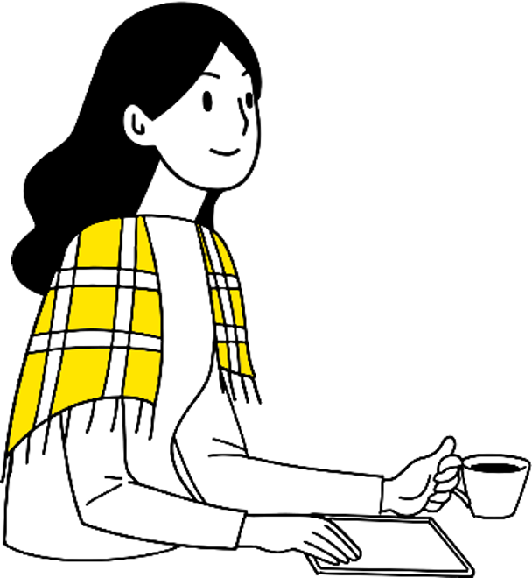
Cho số gần đúng a = 581 268 với độ chính xác d = 200. Hãy viết số quy tròn của số a.
Ví dụ 5:
Giải
Vì độ chính xác đến hàng trăm (d = 200) nên ta làm tròn a đến hàng nghìn theo quy tắc làm tròn ở trên. Số quy tròn của a là 581 000.

Slide 32
Luyện tập 4:
Hãy viết số quy tròn của số gần đúng trong những trường hợp sau:
a) 11 251 900 ± 300 b) 18,2857 ± 0,01
Giải
a) Vì độ chính xác đến hàng phần trăm nên ta làm tròn số đã cho đến hàng nghìn theo quy tắc làm tròn. Vậy số quy tròn trong trường hợp này là 11 252 000.
b) Vì độ chính xác đến hàng phần trăm nên ta là tròn số đã cho đến hàng phần chục theo quy tắc làm tròn. Vậy số quy tròn trong trường hợp này là 18,3.

Slide 33

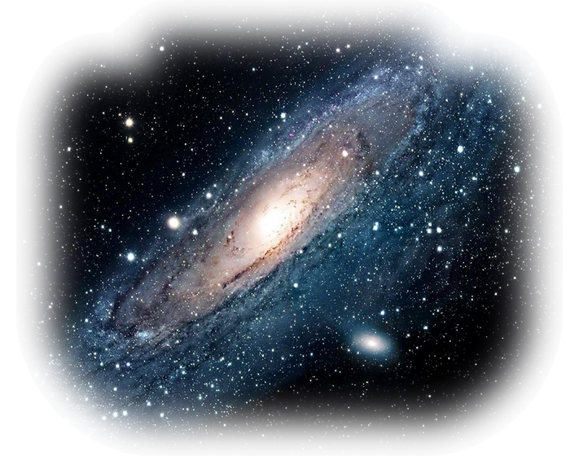
Trao đổi nhóm đôi, làm bài tập Vận dụng.
Vận dụng:
Các nhà vật lí sử dụng hai phương pháp khác nhau để đo tuổi của vũ trụ (đơn vị tỉ năm) lần lượt cho hai kết quả là: 13,807 ± 0,026 và 13,799 ± 0,021.
Hãy đánh giá sai số tương đối của mỗi phương pháp. Căn cứ trên tiêu chí này, phương pháp nào cho kết quả chính xác hơn?

Slide 34
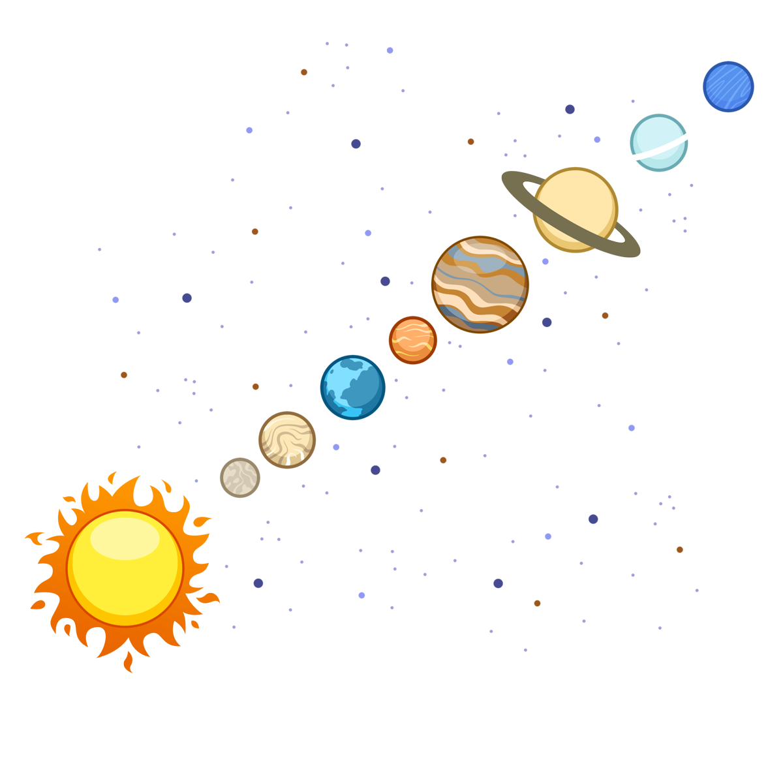
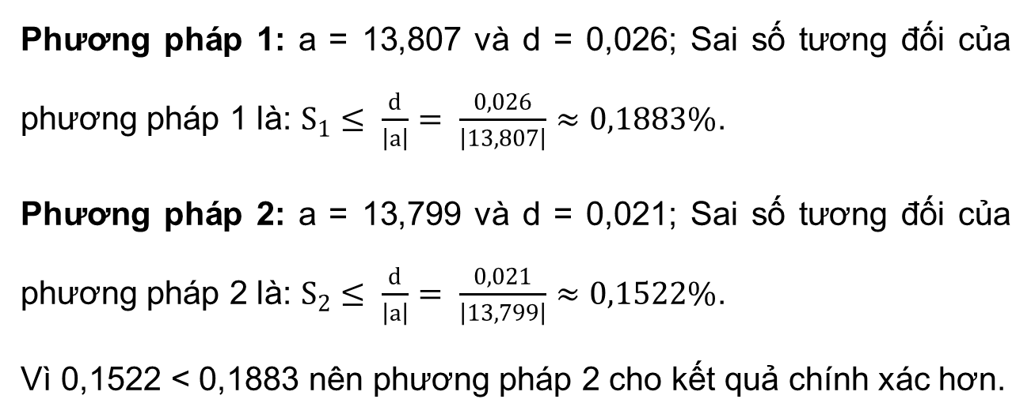
Giải
Phương pháp 1: a = 13,807 và d = 0,026; Sai số tương đối của phương pháp 1 là: $S_{1}≤ \frac{d}{\left|a\right|}= \frac{0,026}{\left|13,807\right|}≈0,1883\%$.
Phương pháp 2: a = 13,799 và d = 0,021; Sai số tương đối của phương pháp 2 là: $S_{2}≤ \frac{d}{\left|a\right|}= \frac{0,021}{\left|13,799\right|}≈0,1522\%$.
Vì 0,1522 < 0,1883 nên phương pháp 2 cho kết quả chính xác hơn.

Slide 35

LUYỆN TẬP
Bài 5.1 (SGK - tr77): Trong các số sau, những số nào là số gần đúng?
Cân một túi gạo cho kết quả là 10,2 kg.
Bán kính Trái Đất là 6 371 km.
Trái Đất quay một vòng quanh Mặt Trời mất 365 ngày.
Cả 3 số đều là số gần đúng.

Slide 36
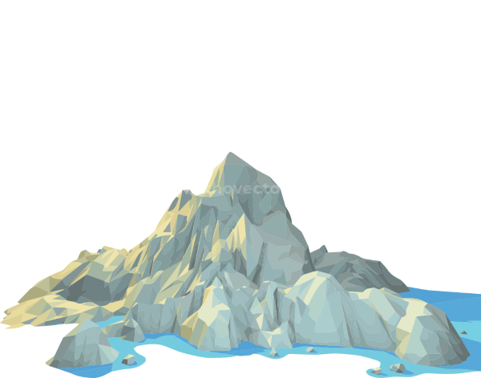
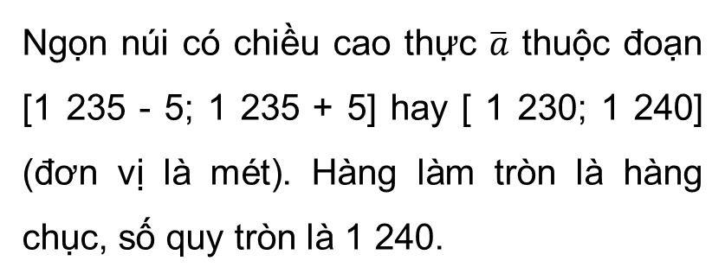
Bài 5.2 (SGK - tr77): Giải thích kết quả “Đo độ cao của một ngọn núi cho kết quả là 1 235 ± 5m” và thực hiện làm tròn số gần đúng.
Giải
Ngọn núi có chiều cao thực $\overline{a}$ thuộc đoạn [1 235 - 5; 1 235 + 5] hay [ 1 230; 1 240] (đơn vị là mét). Hàng làm tròn là hàng chục, số quy tròn là 1 240.

Slide 37
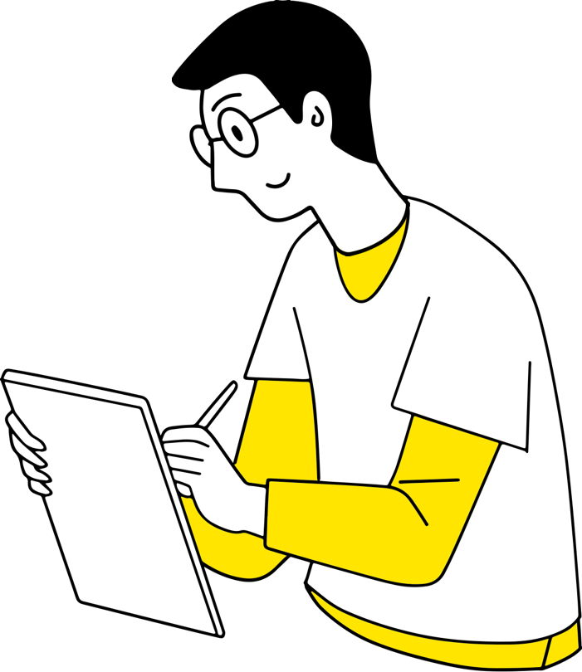
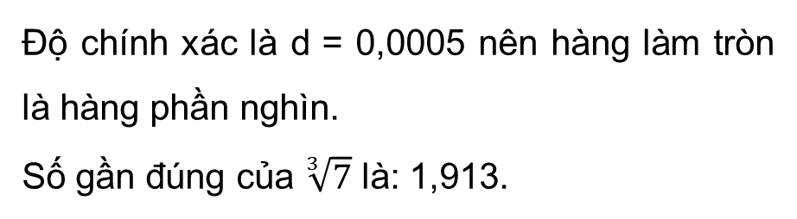
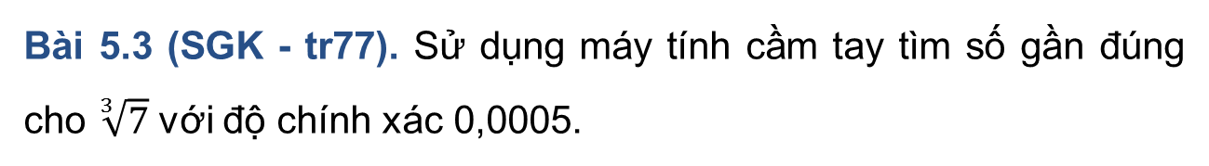
Bài 5.3 (SGK - tr77). Sử dụng máy tính cầm tay tìm số gần đúng cho $\sqrt[3]{7}$ với độ chính xác 0,0005.
Giải
Độ chính xác là d = 0,0005 nên hàng làm tròn là hàng phần nghìn.
Số gần đúng của $\sqrt[3]{7}$ là: 1,913.

Slide 38
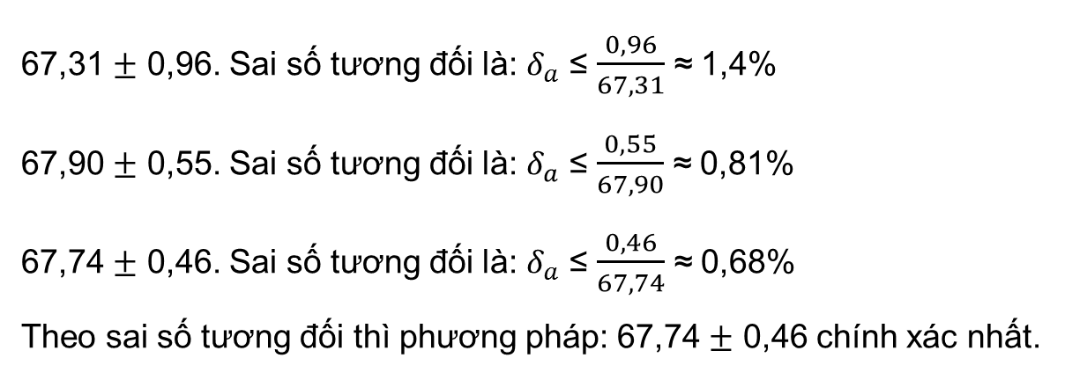
Bài 5.4 (SGK - tr77). Các nhà vật lí sử dụng ba phương pháp đo hằng số Hubble lần lượt cho kết quả như sau:
67,31 ± 0,96; 67,90 ± 0,55; 67,74 ± 0,46.
Phương pháp nào chính xác nhất tính theo sai số tương đối?
Giải
67,31 $±$ 0,96. Sai số tương đối là: $δ_{a}$ ≤ $\frac{0,96}{67,31}$ ≈ 1,4%
67,90 $±$ 0,55. Sai số tương đối là: $δ_{a}$ ≤ $\frac{0,55}{67,90}$ ≈ 0,81%
67,74 $±$ 0,46. Sai số tương đối là: $δ_{a}$ ≤ $\frac{0,46}{67,74}$ ≈ 0,68%
Theo sai số tương đối thì phương pháp: 67,74 $±$ 0,46 chính xác nhất.

Slide 39
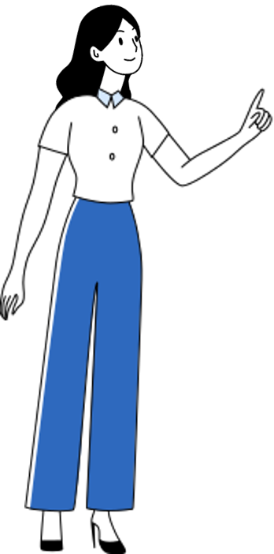
VẬN DỤNG
Bài 5.5 (SGK - tr77). An và Bình cùng tính chu vi của hình tròn bán kính 2 cm với hai kết quả như sau:
Kết quả của An: S₁ = 2πR ≈ 2. 3,14. 2 = 12,56 cm;
Kết quả của Bình: S₂ = 2πR ≈ 2. 3,1. 2 = 12,4 cm;
Hỏi:
a) Hai giá trị tính được có phải là các số gần đúng không?
b) Giá trị nào chính xác hơn?

Slide 40

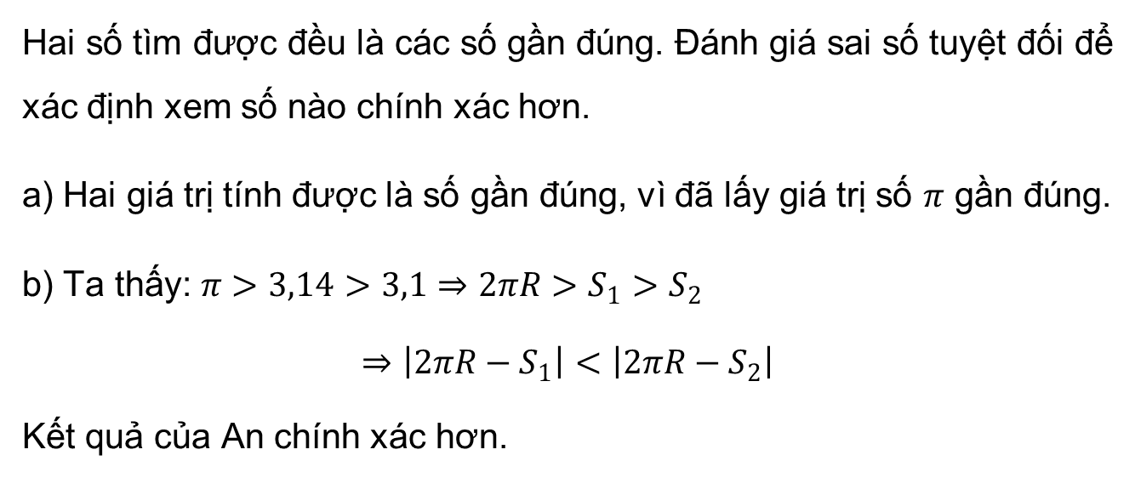
Giải
Hai số tìm được đều là các số gần đúng. Đánh giá sai số tuyệt đối để xác định xem số nào chính xác hơn.
a) Hai giá trị tính được là số gần đúng, vì đã lấy giá trị số $π$ gần đúng.
b) Ta thấy: $π>3,14>3,1⇒2πR>S_{1}>S_{2}$
$$⇒\left|2πR−S_{1}\right|<\left|2πR−S_{2}\right|$$
Kết quả của An chính xác hơn.

Slide 41
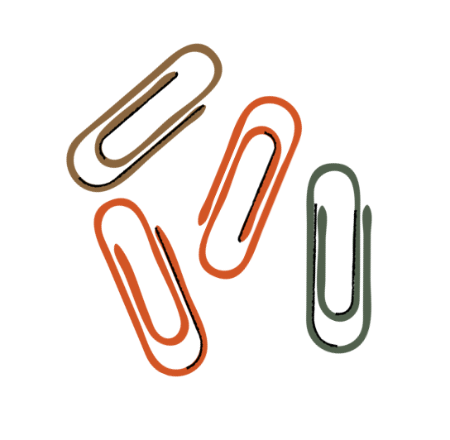

Bài 5.6 (SGK - tr77). Làm tròn số 8 316,4 đến hàng chục và 9,754 đến hàng phần trăm rồi tính sai số tuyệt đối số quy tròn.
Giải
Làm tròn số 8 316,4 đến hàng chục là: 8 320.
Sai số tuyệt đối: |8 320 - 8 316,4| = 3,6
Làm tròn số 9,754 đến hàng phần trăm là: 9,75.
Sai số tuyệt đối: |9,754 - 9,75| = 0,004.

Slide 42
HƯỚNG DẪN VỀ NHÀ
01
>
02
>
03
Ghi nhớ kiến thức trong bài
Hoàn thành bài tập trong SBT
Chuẩn bị bài mới
"Bài 13: Các số đặc trưng đo xu thế trung tâm".

Slide 43
CẢM ƠN CẢ LỚP
ĐÃ THEO DÕI BÀI GIẢNG!
Tài liệu được chia sẻ bởi Website VnTeach.Com
https://www.vnteach.com
Một sản phẩm của cộng đồng facebook Thư Viện VnTeach.Com
https://www.facebook.com/groups/vnteach/
https://www.facebook.com/groups/thuvienvnteach/

